Slide 1

CENTRO FEDERAL DE EDUCAÇÃO TECNOLÓGICA DE MINAS GERAIS DIRETORIA DE EDUCAÇÃO PROFISSIONAL E TECNOLÓGICA
CÂMPUS DIVINÓPOLIS
ENGENHARIA MECATRÔNICA Disciplina: Sistemas Hidráulicos e Pneumáticos Aula 7 – Esquemas de Comando e Atuadores Pneumáticos
Prof. Márcio Alves de Aguiar

Slide 2
Atuadores Pneumáticos
Elementos Pneumáticos de Trabalho
Cilindros de Simples Ação
Cilindros de Dupla Ação
Cilindros de Haste Dupla
Cilindros Duplex ou Tandem
Cilindros Duplex ou Geminado
Cilindros de Impacto
Cilindros Sem Haste
Sincronismo de Movimentos em Cilindros
Sincronização Simples
Sincronização com Cilindros Duplex
Sincronização com Cilindros de Haste Dupla
Atuadores Rotativos – Osciladores Pneumáticos
Osciladores Cremalheira e Pinhão
Osciladores de palhetas

Slide 3
Esquemas de Comando
Esquemas de Comando Pneumáticos
Elementos de Trabalho
Elementos de Comando
Elementos de Sinais
Elementos Auxiliares
Determinação dos Componentes Pneumáticos

Slide 4
ELEMENTOS PNEUMÁTICOS DE TRABALHO

Slide 5
ELEMENTOS PNEUMÁTICOS DE TRABALHO
A energia pneumática é transformada em movimento e força através dos elementos de trabalho. Esses movimentos podem ser executados:
Movimentos lineares: por cilindros (simples ação ou dupla ação);
Movimentos rotativos: por motores pneumáticos:
de giro contínuo,
de giro limitado.

Slide 6
ELEMENTOS PNEUMÁTICOS DE TRABALHO
MOVIMENTOS LINEARES

Slide 7
CILINDROS DE SIMPLES AÇÃO
realizam trabalho, recebendo ar comprimido no avanço ou retorno;
possui um único orifício de passagem de para realização de trabalho;
a maioria para a realização de avanço com retorno por mola ou por força externa;
possui pequeno orifício de respiro, a impedir a formação de contrapressão interna (câmara da mola).

Slide 8
CILINDROS DE SIMPLES AÇÃO
Aplicações/operações:
Cilindros Retorno por Mola
fixação,
expulsão,
extração,
prensagem.
Cilindros Avanço por Mola
freio,
segurança,
posições de travamento.

Slide 9
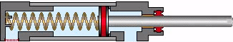
CILINDROS DE SIMPLES AÇÃO

Slide 10
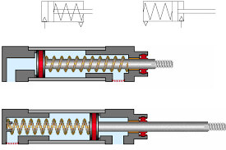
CILINDROS DE SIMPLES AÇÃO

Slide 11
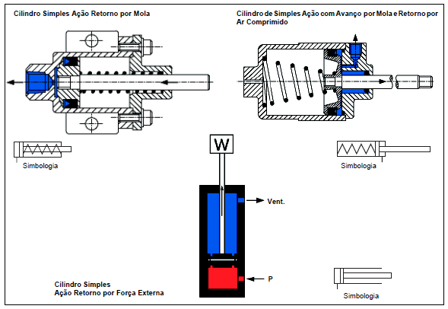
CILINDROS DE SIMPLES AÇÃO

Slide 12
CILINDROS DE DUPLA AÇÃO
realizam trabalho recebendo ar comprimido no avanço e no retorno;
uma válvula de comando permite ao ar atingir uma câmara de cada vez,
uma diferença de pressão de trabalho entre as câmaras traseira e dianteira,
área da câmara traseira (sem haste), área maior, exercendo maior força.

Slide 13
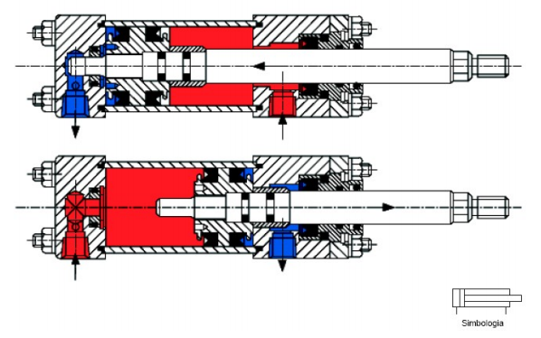
CILINDROS DE DUPLA AÇÃO

Slide 14
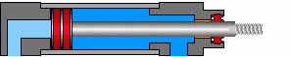
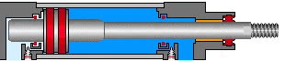
CILINDROS DE DUPLA AÇÃO

Slide 15
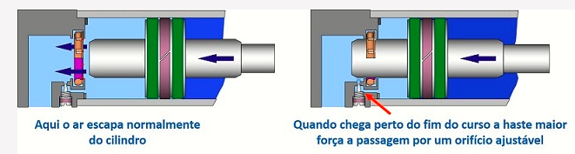
CILINDROS DE DUPLA AÇÃO

Slide 16
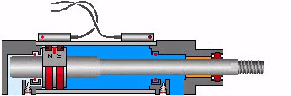
CILINDROS DE DUPLA AÇÃO (sensor magnético e amortecimento ajustável)

Slide 17
CILINDROS DE DUPLA AÇÃO
não há a presença da mola (possui limitações, por cursos longos),
limitações impostas ligadas as deformações da haste de flexão e a flambagem.
sujeitos a cargas e velocidades elevadas, sofrendo grandes impactos.
dotados de sistema de amortecimento, sem o risco de impacto ao êmbolo, o que poderia causar vazamentos com consequente redução de rendimento e comprometimento da vida útil do cilindro.

Slide 18
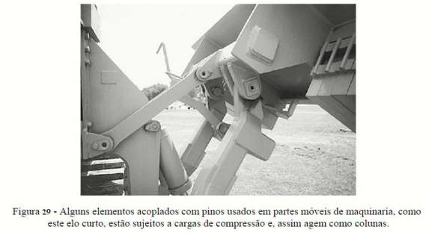
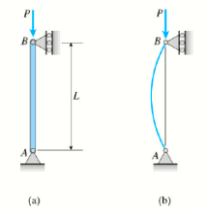
CILINDROS DE DUPLA AÇÃO
Flambagem

Slide 19
CILINDROS DE DUPLA AÇÃO
amortecimento
aprisionamento de certa quantidade de ar no final do curso;
veda a saída principal do ar forçando-o por uma restrição fixa ou regulável,
causa uma desaceleração gradativa na velocidade do pistão e absorve o choque;
maior tempo gasto durante cada ciclo com perdas de desaceleração do pistão.

Slide 20
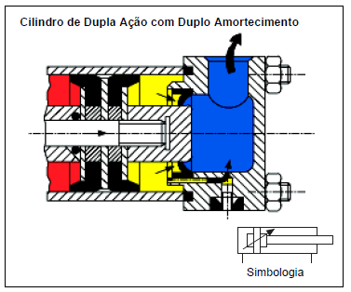
CILINDROS DE DUPLA AÇÃO

Slide 21
CILINDROS DE HASTE PASSANTE
possui duas hastes em série unidas ao mesmo êmbolo ou duas hastes em paralelo,
as duas faces do êmbolo possuem a mesma área,
transmite forças iguais em ambos os sentidos de movimentação,
pode efetuar trabalho em ambos os lados ao mesmo tempo
possui dois mancais de apoio para as hastes (maior resistência a cargas laterais proporcionando melhor alinhamento).
por possuir hastes em ambos os lados tem sua capacidade de força reduzida em relação aos de haste única (área de avanço reduzida).

Slide 22
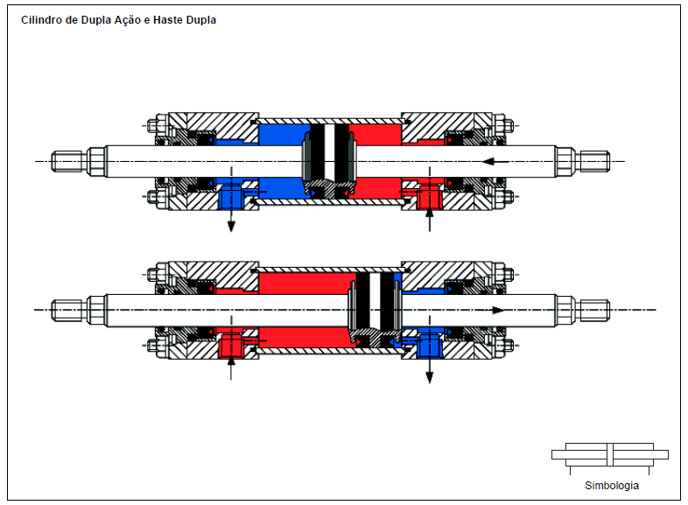
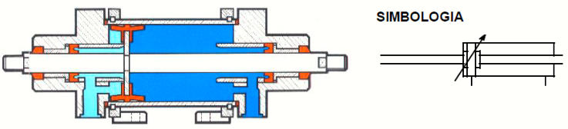
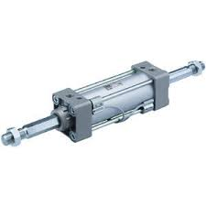
CILINDROS DE HASTE PASSANTE
https://www.youtube.com/watch?v=Wf8BA-cqf-0

Slide 23
CILINDROS DUPLEX CONTÍNUO OU CILINDROS TANDEM
possui dois êmbolos unidos por uma haste em comum separados entre si por meio de um cabeçote intermediário;
caracterizados por dois cilindros (de Dupla Ação) em série numa mesma camisa com entradas de ar independentes;
o ar comprimido é injetado simultaneamente nas duas câmaras, avanço ou retorno, de tal modo que a força produzida é a somatória das forças dos êmbolos.

Slide 24
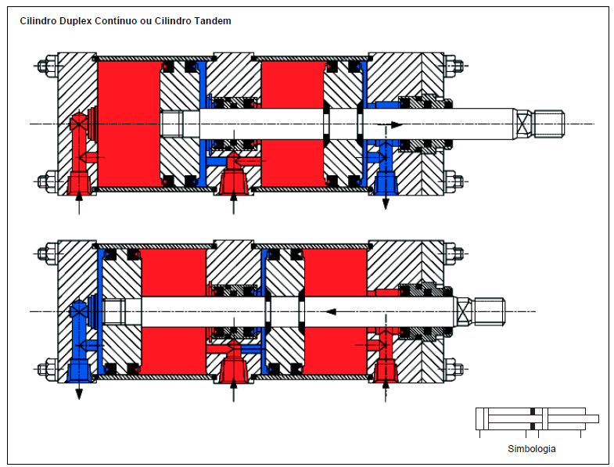
CILINDROS DUPLEX CONTÍNUO OU CILINDROS TANDEM

Slide 25
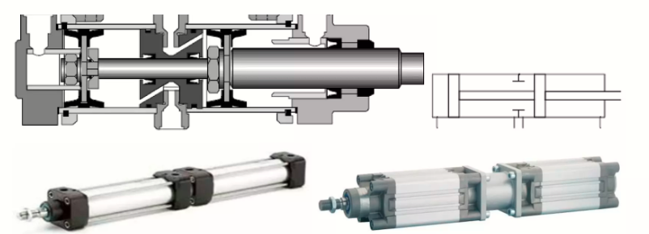
CILINDROS DUPLEX CONTÍNUO OU CILINDROS TANDEM

Slide 26
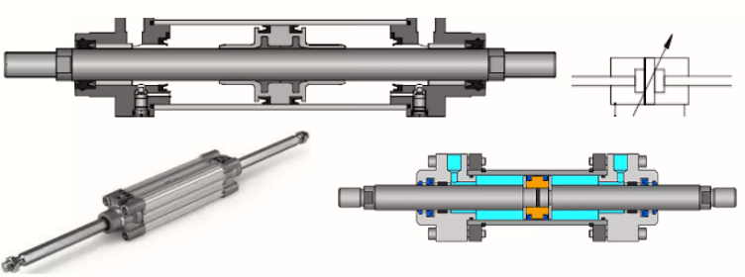
CILINDROS DUPLEX CONTÍNUO OU CILINDROS TANDEM

Slide 27
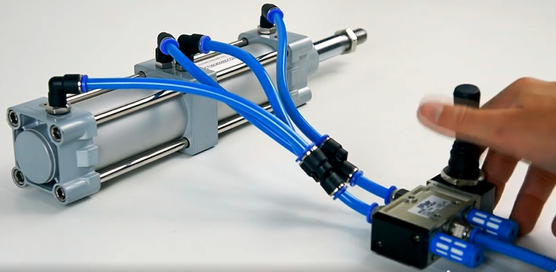
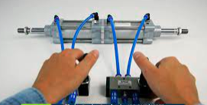
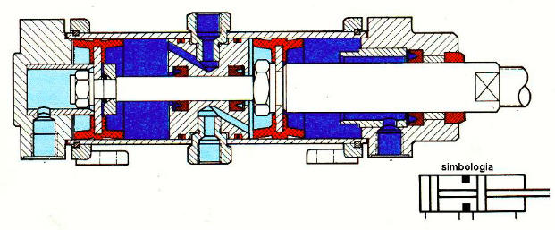
CILINDROS DUPLEX CONTÍNUO OU CILINDROS TANDEM
https://www.facebook.com/Fluirautomacao/videos/o-cilindro-duplex-cont%C3%ADnuo-tem-como-principal-caracter%C3%ADstica-a-grande-for%C3%A7a-que-/4490688181021750/

Slide 28
CILINDROS DUPLEX GEMINADO
consiste em dois ou mais cilindros de dupla ação, unidos entre si, por suas câmaras traseiras.
a união possibilita a obtenção de três, quatro ou mais posições distintas, e escalonadas.
aplicado em circuitos de seleção e distribuição posicionamentos, como no transporte de peças de operações sucessivas.

Slide 29
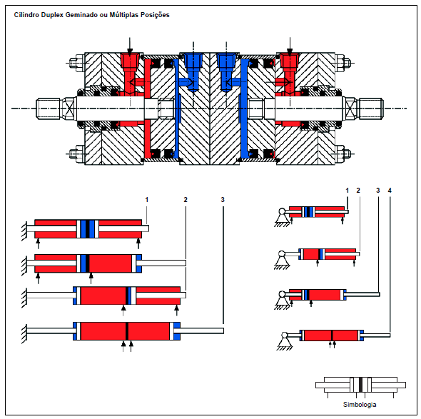
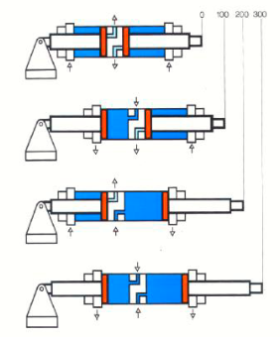
CILINDROS DUPLEX GEMINADO

Slide 30
CILINDROS DE IMPACTO
cilindro de dupla ação com uma pré-câmara interna (reservatório),
o ar comprimido é retido inicialmente e acumulado na pré-câmara do êmbolo,
a uma pressão atingida, vence a força da mola posicionada na câmara dianteira,
O embolo se movimenta em grande velocidade até atingir o batente,
A força de impacto ocorre embolo-batente com compressão da mola,
A força elástica da mola faz com que o cilindro volte para a posição inicial.
Obs.: quando se necessita de grandes forças durante curtos espaços de tempo, por meio de impactos (rebitagens, gravações, desobstruções, cortes).

Slide 31
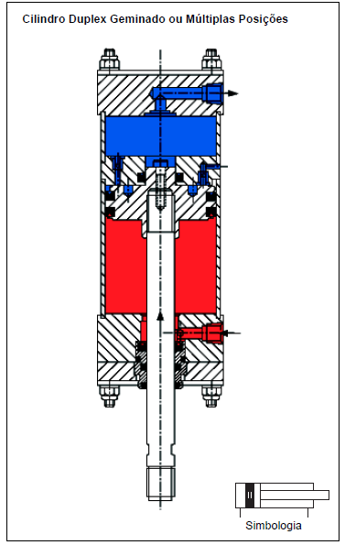
CILINDROS DE IMPACTO

Slide 32
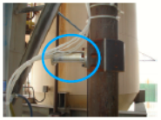
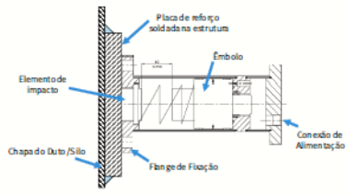
CILINDROS DE IMPACTO
Desobstruções de silos

Slide 33
CILINDROS SEM HASTE
constituído de um êmbolo que desliza livremente no interior do cilindro;
no lado externo à camisa tem-se um cursor que desliza junto com o êmbolo;
a força que faz com que o cursor deslize juntamente com o êmbolo, é obtida através de um pacote de ímãs situado na face interna do cursor;
Aplicação: onde necessita redução de espaços para a instalação. Se comparados aos cilindros convencionais esse espaço é reduzido em 50%.
Sistemas Hidráulicos e Pneumáticos (slide 33/40)

Slide 34
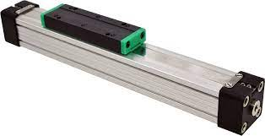
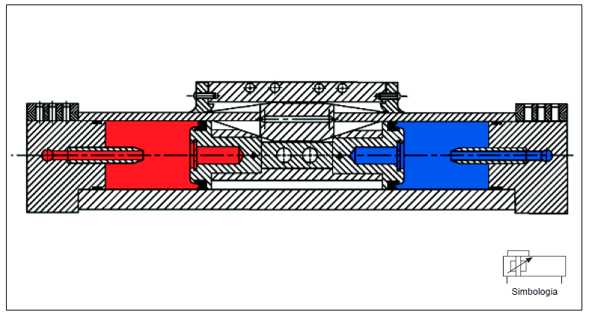
CILINDROS SEM HASTE
Sistemas Hidráulicos e Pneumáticos (slide 34/40)

Slide 35
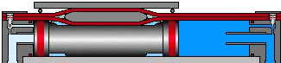
CILINDROS SEM HASTE
Sistemas Hidráulicos e Pneumáticos (slide 35/40)

Slide 36
SINCRONISMOS DE MOVIMENTOS EM CILINDROS
Sistemas Hidráulicos e Pneumáticos (slide 36/40)

Slide 37
SINCRONISMOS DE MOVIMENTOS EM CILINDROS
Sincronização simples:
onde dois cilindros devem mover-se ao mesmo tempo;
o uso de válvulas de controle de fluxo é adequado para haver uma regulagem, de modo que tenham cargas de trabalho iguais em todo o seu percurso.
Obs.: para haver paradas no meio do curso, ou seja, quando necessário manter os cilindros em uma posição neutra, pode-se usar uma válvula de 4/3.
Sistemas Hidráulicos e Pneumáticos (slide 37/40)

Slide 38
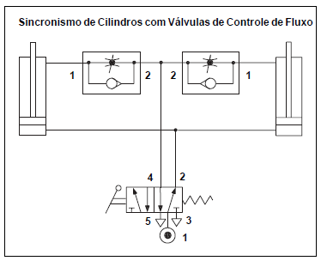
SINCRONISMOS DE MOVIMENTOS EM CILINDROS
Sistemas Hidráulicos e Pneumáticos (slide 38/40)

Slide 39
SINCRONISMOS DE MOVIMENTOS EM CILINDROS
Sincronização com Cilindros Duplex Contínuo (Tandem):
as câmaras traseiras operam com ar e as câmaras dianteiras com óleo.
o óleo é transportado e controlado por válvulas de controle de fluxo.
duas válvulas de registro do compensador, se abertas, permitem preenchimento de óleo nas câmaras, para fins de ajuste de volume, quando necessário.
dois êmbolos permitem que a força seja dobrada, sem a necessidade de aumentar o diâmetro do cilindro (aplicações onde não haja muito espaço ou para projetos que precisem ser compactos e otimizados).
Sistemas Hidráulicos e Pneumáticos (slide 39/40)

Slide 40
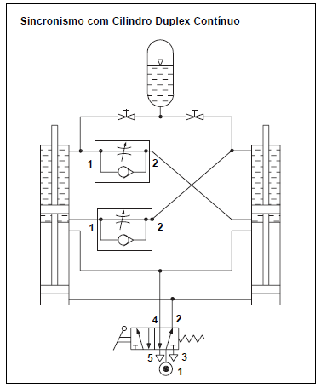
SINCRONISMOS DE MOVIMENTOS EM CILINDROS
Sistemas Hidráulicos e Pneumáticos (slide 40/40)

Slide 41
SINCRONISMOS DE MOVIMENTOS EM CILINDROS
Sincronização com Cilindros de Haste Dupla
permite que os dois cilindros tenham a mesma velocidade,
hastes de mesmo diâmetro fornecem mesmo volume em ambos os lados do pistão.
um volume fixo é transferido de um cilindro para outro conforme o avanço e o retorno, conectados em série.
Sistemas Hidráulicos e Pneumáticos (slide 41/40)

Slide 42
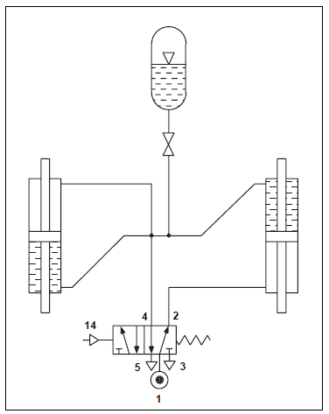
SINCRONISMOS DE MOVIMENTOS EM CILINDROS
Sistemas Hidráulicos e Pneumáticos (slide 42/40)

Slide 43
ATUADOR ROTATIVO – OSCILADOR PNEUMÁTICO
Sistemas Hidráulicos e Pneumáticos (slide 43/40)

Slide 44
ATUADOR ROTATIVO – OSCILADOR PNEUMÁTICO
Oscilador Cremalheira e Pinhão:
fornece torque uniforme em ambas as direções num campo de rotação;
unidades de cremalheira e pinhão podem ser encontradas em rotações de 90, 180, 360 graus ou mais.
estes osciladores são reversíveis e devem ser controlados sempre por uma válvula de quatro vias, e contrastam com os motores hidráulicos pela baixa rotação e alto torque que desenvolvem.
Sistemas Hidráulicos e Pneumáticos (slide 44/40)

Slide 45
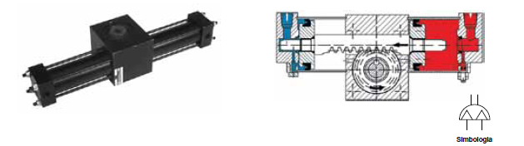
ATUADOR ROTATIVO – OSCILADOR PNEUMÁTICO
Oscilador Cremalheira e Pinhão:
Sistemas Hidráulicos e Pneumáticos (slide 45/40)

Slide 46
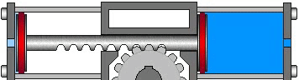
ATUADOR ROTATIVO – OSCILADOR PNEUMÁTICO
Oscilador Cremalheira e Pinhão:
Sistemas Hidráulicos e Pneumáticos (slide 46/40)

Slide 47
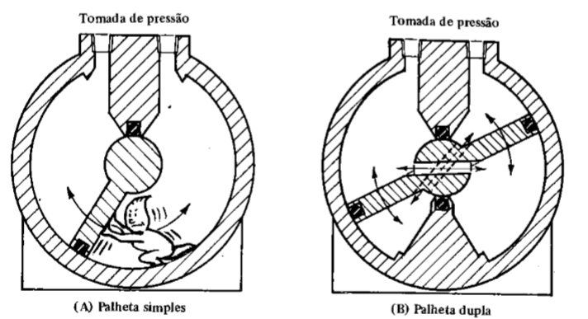
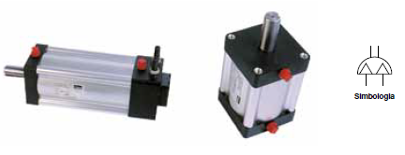
ATUADOR ROTATIVO – OSCILADOR PNEUMÁTICO
Oscilador de Palhetas
Sistemas Hidráulicos e Pneumáticos (slide 47/40)

Slide 48
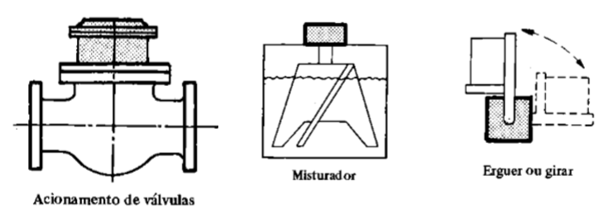
ATUADOR ROTATIVO – OSCILADOR PNEUMÁTICO
Oscilador de Palhetas - aplicações:
Sistemas Hidráulicos e Pneumáticos (slide 48/40)

Slide 49
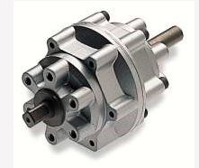
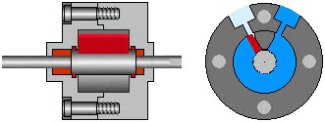
ATUADOR ROTATIVO – OSCILADOR PNEUMÁTICO
Rotativo de aleta (270 graus ajustável):
Sistemas Hidráulicos e Pneumáticos (slide 49/40)

Slide 50
ESQUEMAS DE COMANDO PNEUMÁTICOS
Sistemas Hidráulicos e Pneumáticos (slide 50/40)

Slide 51
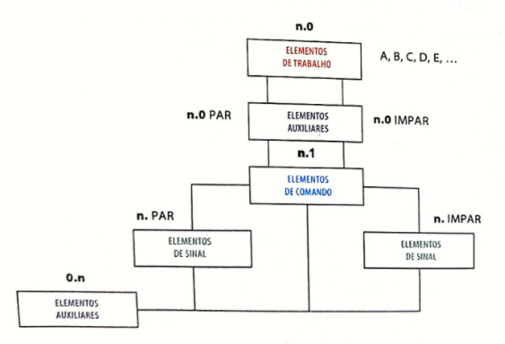
Esquemas de Comando Pneumáticos

Slide 52
Esquemas de Comando Pneumáticos
Elementos de Trabalho: são todos os atuadores: cilindros lineares e giratórios, motores, garras e elementos de vácuo. Em circuitos sequenciais, com mais de um elemento de trabalho, os atuadores são identificados por letras: A, B, C, D, E,... de acordo com a ordem de movimentos.
Elementos de Comando: são válvulas direcionais que comandam diretamente os atuadores, invertendo seus sentidos de movimento.
Elementos de Sinais: são válvulas direcionais de acionamento manual ou mecânico, fins de curso e sensores que pilotam válvulas de comando principal.
Elementos Auxiliares: são classificados em dois tipos:
Elementos responsáveis pela preparação do ar: filtros, reguladores de pressao, manômetros, lubrificadores e unidades de conservação.
Componentes que influenciam na força e velocidade dos atuadores: válvulas reguladoras de fluxo, controladoras de pressão e escapes rápidos.

Slide 53
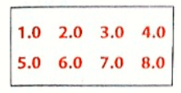
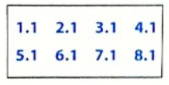
Determinação dos Componentes Pneumáticos
Elementos de Trabalho: primeiro número 1, 2, 3, 4... em ordem crescente de acordo com a quantidade de atuadores e a sequencia de movimentos e o segundo número, o algarismo 0. Ex.: esquemas com quatro atuadores 1.0, 2.0, 3.0, 4.0 nesta sequência de movimentos, ou seja, o primeiro atuador 1.0 a se movimentar e o último o 4.0.
Elementos de Comando: primeiro número referenciando o atuador e o segundo algarismo sempre o 1. Ex.: para a válvula que comanda o cilindro 1.0, será identificada com 1.1; a que comanda o cilindro 2.0 deverá receber 2.1 e assim por diante.

Slide 54
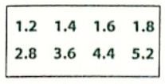
Determinação dos Componentes Pneumáticos
Elementos de Sinais: componentes das linhas de pilotagem que influenciam o avanço – primeiro número referenciando o atuador e o segundo algarismo sempre par – em ordem crescente de baixo para cima no esquema de comando, de acordo com o número de componentes na linha de pilotagem, com exceção o algarismo 0, exclusivo do atuador.
Ex.: uma válvula de botão que pilota o comando principal 3.1 para que o cilindro 3.0 avance deverá ser identificada por 3.2, se for a primeira válvula de passagem de ar na linha de pilotagem. Se for uma segunda válvula que pilota o comando principal 4.1, para que o cilindro 4.0 avance, será nomeada por 3.4 e assim por diante.

Slide 55
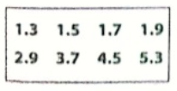
Determinação dos Componentes Pneumáticos
Elementos de Sinais: componentes das linhas de pilotagem que influenciam o retorno – primeiro número referenciando o atuador e o segundo algarismo sempre ímpar – em ordem crescente de baixo para cima no esquema de comando, de acordo com o número de componentes na linha de pilotagem, com exceção o algarismo 1, exclusivo da válvula de comando principal.
Ex.: uma válvula “fim de curso” acionada por rolete mecânico, que pilota o comando principal 2.1 para que o cilindro 2.0 retorne, deverá ser identificada por 2.3, se for a primeira válvula de passagem de ar na linha de pilotagem. Se for a segunda, para que o cilindro 3.0 avance, será nomeada por 2.5 e assim por diante.

Slide 56
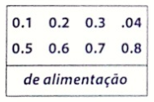
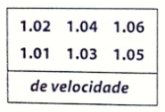
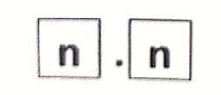
Determinação dos Componentes Pneumáticos
Elementos de Trabalho:
Elementos de Comando:
Elementos Auxiliares:
Elementos de Sinais:
Obs.: a identificação é feita com dois números separados por um ponto.

